Slide 1



ClickHouse для инженеров и архитекторов БД
Использование dbt для трансформации данных в ClickHouse

Slide 2


Меня хорошо видно
& слышно?

Slide 3
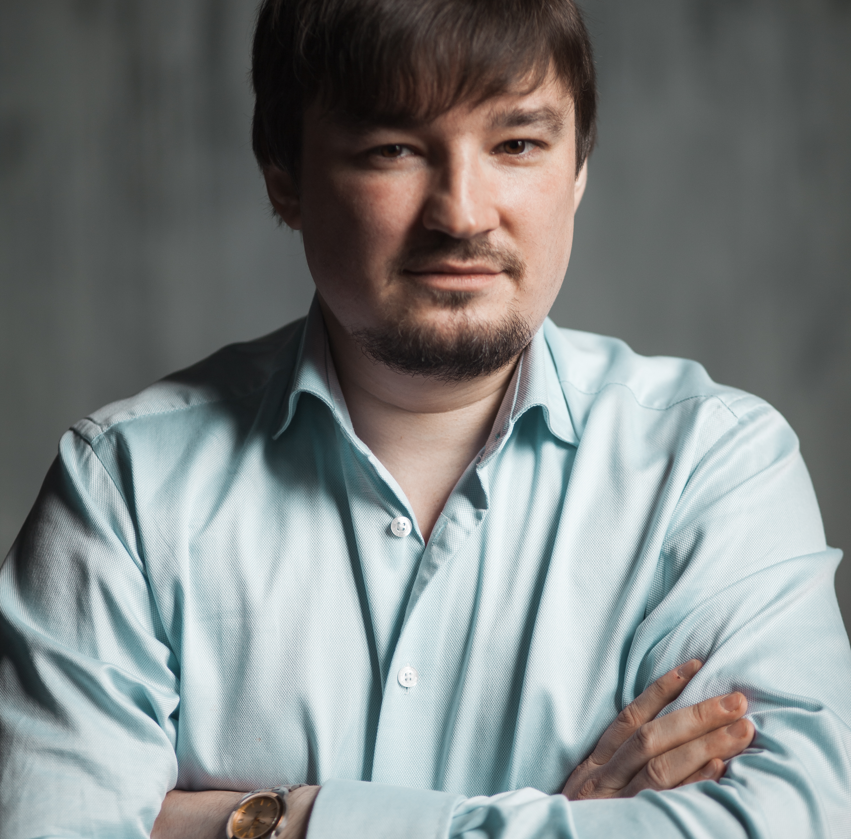
Защита проекта
Использование dbt для трансформации данных в ClickHouse
Соланов Роман
Senior data engineer

Slide 4
План защиты
Цель и задачи проекта
Какие технологии использовались
Что получилось
Выводы
Вопросы и рекомендации

Slide 5
Цель и задачи проекта
Создать надежный и масштабируемый процесс трансформации данных из PostgreSQL в ClickHouse с использованием инструмента dbt (Data Build Tool) для построения аналитических витрин
1. | Настроить подключение к источникам данных (PostgreSQL) и целевой базе данных (ClickHouse)
2. | Создать слой staging, который зеркально отражает структуру таблиц PostgreSQL в ClickHouse
3. | Построить витринный слой (dm), агрегирующий данные для аналитических задач
4. | Организовать процесс тестирования и документирования данных
5. | Автоматизировать процесс трансформации данных для регулярного обновления витрин

Slide 6
Какие технологии использовались
1. | PostgreSQL: Источник данных, содержащий демонстрационную базу Northwind
2. | ClickHouse: Целевая колоночная СУБД для хранения и анализа больших объемов данных
3. | dbt (Data Build Tool): Инструмент для трансформации данных, позволяющий описывать модели, тестировать данные и генерировать документацию
4. | dbt-clickhouse: Адаптер dbt для работы с ClickHouse
5. | SQL: Язык для написания моделей и запросов
6. | YAML: Использовался для описания источников, моделей и тестов
7. | Jinja: Шаблонизатор, встроенный в dbt, использовался для динамической генерации SQL-кода в моделях
8. | Airflow: Использовался для оркестрации и автоматизации выполнения задач dbt
9. | Docker: Для контейнеризации всех компонентов (PostgreSQL, ClickHouse, Airflow, dbt)

Slide 7
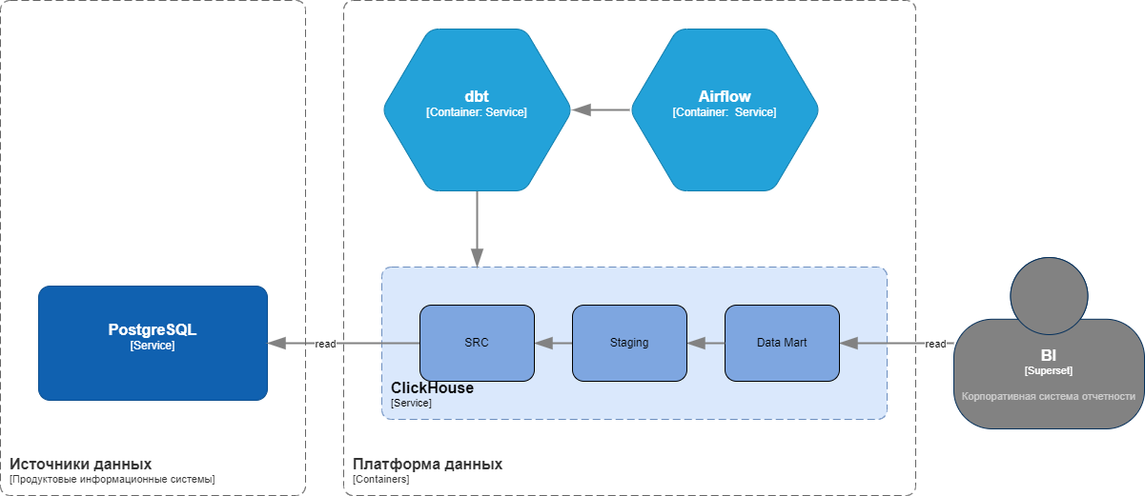
Архитектура решения

Slide 8
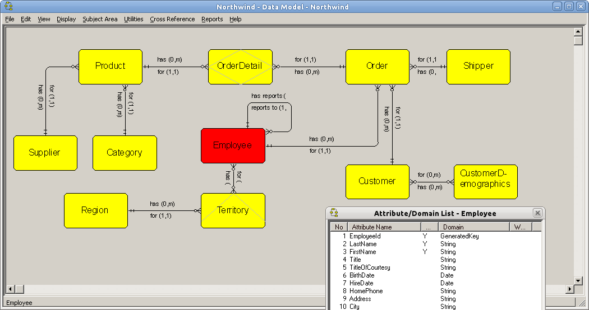
ER - модель предметной области

Slide 9
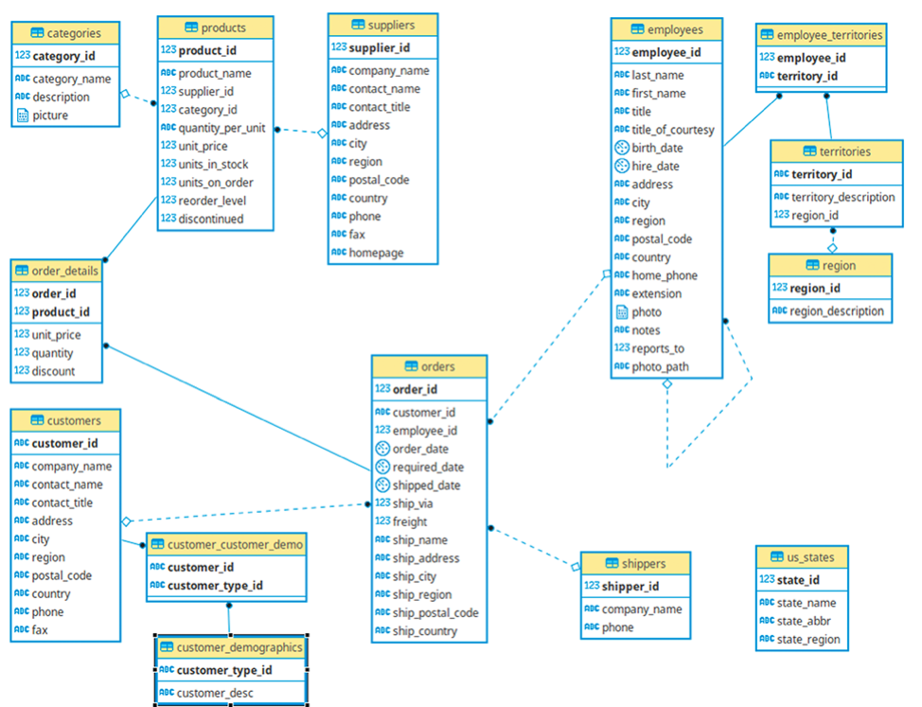
Физическая модель предметной области

Slide 10
Слой SRC (Источники)
SRC — это интерфейсные таблицы, которые подключаются к данным в PostgreSQL через движок ENGINE = PostgreSQL
Эти таблицы служат точкой входа для данных из PostgreSQL в ClickHouse
CREATE TABLE IF NOT EXISTS src_northwind.categories ( category_id Int32, category_name String ) ENGINE = PostgreSQL('host.docker.internal:5432', 'NorthWind', 'categories', 'default', 'default');
version: 2 sources: - name: src_northwind database: src_northwind description: Демонстрационная база данных Northwind tables: - name: categories description: Таблица, содержащая информацию о категориях товаров columns: - name: category_id description: Идентификатор категории - name: category_name description: Название категории

Slide 11
Слой Staging (Стейджинг)
{{ config ( materialized='table', engine = 'MergeTree', order_by ='category_id' ) }} SELECT category_id, category_name FROM {{ source('src_northwind', 'categories') }}
Staging - это слой, где данные из PostgreSQL зеркально копируются в ClickHouse
Эта модель копирует данные из таблицы categories из источника (PostgreSQL) в ClickHouse

Slide 12
Витрина данных "Продажи по категориям товаров"
Агрегирует информацию о продажах по категориям товаров, предоставляя аналитическую информацию о том, сколько выручки приносит каждая категория товаров Витрина содержит следующие данные: - category_id: идентификатор категории - category_name: название категории - total_sales: суммарные продажи по категории (сумма произведений цены товара (unit_price), количества (quantity) и скидки (discount) для всех товаров в данной категории) Источники данных: - stg_order_details: таблица из слоя "staging", содержащая детали заказов - stg_products: таблица из слоя "staging", содержащая информацию о товарах - stg_categories: таблица из слоя "staging", содержащая информацию о категориях товаров
{{ config ( materialized='table', engine = 'MergeTree', order_by ='category_id' ) }} WITH product_sales AS ( SELECT p.category_id, SUM(od.unit_price * od.quantity * (1 - od.discount)) AS total_sales FROM {{ ref('stg_order_details') }} od JOIN {{ ref('stg_products') }} p ON od.product_id = p.product_id GROUP BY p.category_id ) SELECT c.category_id, c.category_name, COALESCE(ps.total_sales, 0) AS total_sales FROM {{ ref('stg_categories') }} c LEFT JOIN product_sales ps ON c.category_id = ps.category_id

Slide 13
Витрина данных "Продажи по клиентам"
Агрегирует информацию о продажах по клиентам, предоставляя аналитическую информацию о том, сколько выручки приносит каждый клиент Витрина содержит следующие данные: - customer_id: идентификатор клиента - company_name: компания, в которой работает клиент - contact_name: имя контактного лица в компании - total_sales: суммарные продажи по клиенту Источники данных: - stg_orders: таблица из слоя "staging", содержащая информацию о заказах - stg_order_details: таблица из слоя "staging", содержащая детали заказов - stg_customers: таблица из слоя "staging", содержащая информацию о клиентах
{{ config ( materialized='table', engine = 'MergeTree' ) }} WITH order_totals AS ( SELECT o.customer_id, SUM(od.unit_price * od.quantity * (1 - od.discount)) AS total_sales FROM {{ ref('stg_orders') }} o JOIN {{ ref('stg_order_details') }} od ON o.order_id = od.order_id GROUP BY o.customer_id ) SELECT c.customer_id, c.company_name, COALESCE(ot.total_sales, 0) AS total_sales FROM {{ ref('stg_customers') }} c LEFT JOIN order_totals ot ON c.customer_id = ot.customer_id

Slide 14
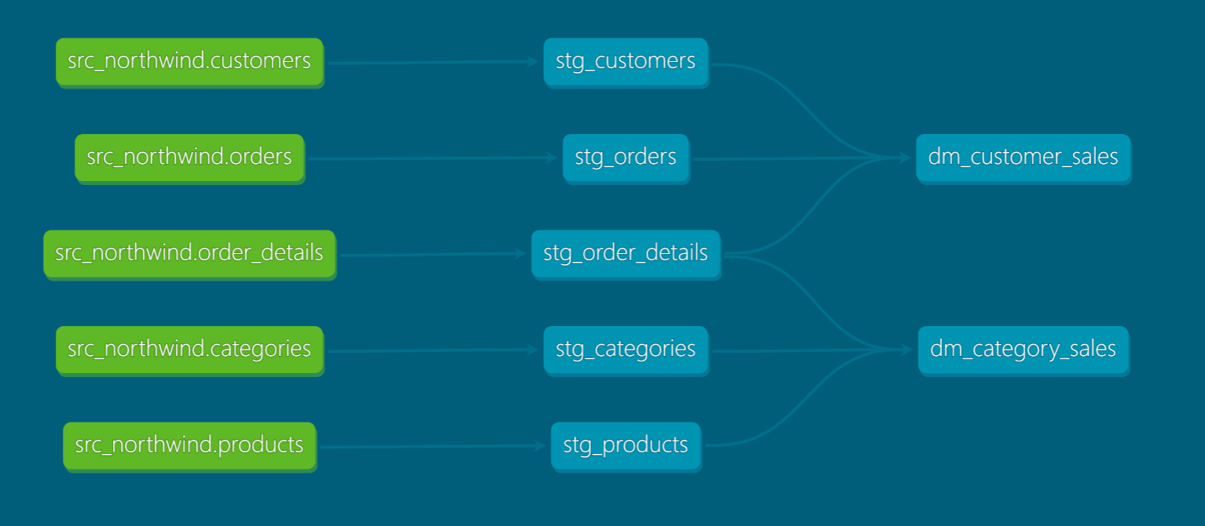
Граф выполнения моделей

Slide 15
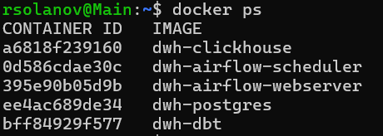
Запуск сервисов в контейнерах
networks: airflow-network: name: airflow-network driver: bridge services: clickhouse: build: context: . dockerfile: Dockerfile.clickhouse container_name: dwh_clickhouse ports: - "8123:8123" - "9000:9000" networks: - airflow-network postgres: build: context: . dockerfile: Dockerfile.postgres container_name: dwh_postgres ports: - "5432:5432" networks: - airflow-network dbt: build: context: . dockerfile: Dockerfile.dbt container_name: dwh_dbt volumes: - ./dbt:/dbt networks: - airflow-network

Slide 16
Автоматизация
from airflow import DAG from airflow.operators.bash import BashOperator from datetime import datetime, timedelta default_args = { 'owner': 'airflow', 'depends_on_past': False, 'email_on_failure': False, 'email_on_retry': False, 'retries': 1, 'retry_delay': timedelta(minutes=5), } with DAG( 'dbt_daily_build', default_args=default_args, description='A DAG to run dbt build daily', schedule_interval='0 0 * * *', start_date=datetime(2025, 1, 1), catchup=False, ) as dag: dbt_build = BashOperator( task_id='dbt_build', bash_command='docker exec dwh_dbt dbt build --target container', dag=dag, ) dbt_build
Airflow используется для оркестрации процесса трансформации данных.
Команда dbt build --target container запускает все модели и тесты, а логи показывают результаты выполнения

Slide 17
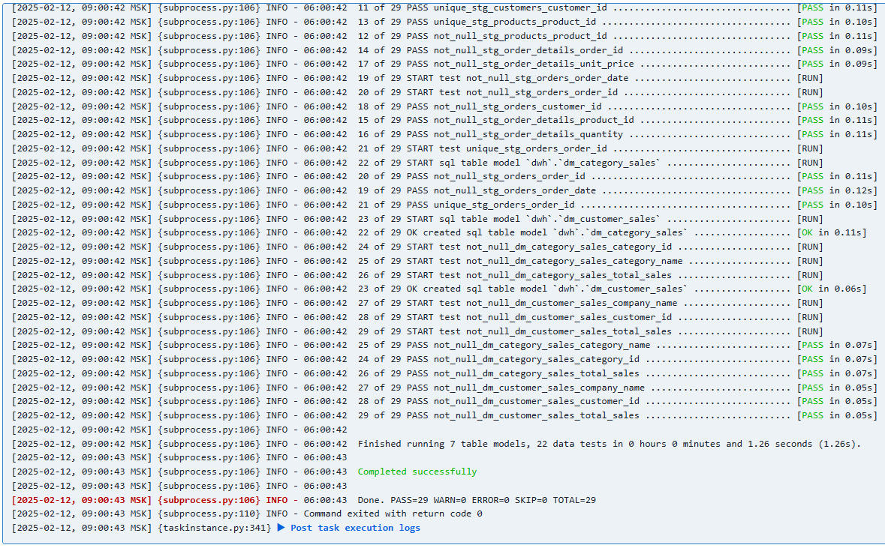
Выполнение трансформации данных

Slide 18
Выводы
1. Гибкость и масштабируемость:
Использование dbt позволяет легко масштабировать процесс трансформации данных и добавлять новые модели
2. Качество данных:
Встроенные тесты dbt помогают поддерживать высокое качество данных и выявлять проблемы на ранних этапах
3. Документирование:
Автоматически генерируемая документация упрощает понимание структуры данных и процессов для всех участников проекта
4. Эффективность аналитики:
Витрины данных в ClickHouse позволяют быстро выполнять аналитические запросы даже на больших объемах данных
5. Универсальность:
Подход, использованный в проекте, может быть применен к другим источникам данных и целевым хранилищам

Slide 19
Итог
Проект успешно реализован: данные из PostgreSQL трансформированы и загружены в ClickHouse, построены аналитические витрины, настроены тесты и документация. Использование dbt значительно упростило процесс разработки и поддержки ETL/ELT-процессов, что делает этот инструмент отличным выбором для подобных задач

Slide 20
Рефлексия: Оценка работы над проектом
1. Удалось ли достичь цели и выполнить все задачи?
Цель проекта была достигнута: данные из PostgreSQL успешно трансформированы и загружены в ClickHouse с использованием dbt. Все задачи, включая настройку подключений, создание слоев staging и витрин, тестирование и автоматизацию, выполнены
2. Что далось легко, а с чем возникли трудности?
Средне: Настройка dbt и создание моделей для трансформации данных Трудности: В отличие от других СУБД, в ClickHouse отсутствуют схемы. В dbt-адаптере для ClickHouse схемы реализованы как постфикс для базы данных, что потребовало дополнительного времени для понимания и настройки
3. Сколько времени занял проект?
Проект занял около двух недель, но точное "чистое" время не измерялось

Slide 21
Рефлексия: Оценка работы над проектом
4. Насколько полезным оказался проект? (Оценка от 1 до 10)
10: Проект был очень полезен. Я получил новый опыт работы с ClickHouse, dbt и Airflow, а также улучшил навыки проектирования хранилищ данных
5. Остались ли вопросы по проекту?
Некоторые вопросы остались, например, как лучше оптимизировать производительность ClickHouse для больших объемов данных в условиях использования dbt
6. Как вы планируете развиваться дальше?
Планирую развиваться по пути внедрения фреймворков и нового функционала в Платформу данных. Хочу углубить знания в области оптимизации запросов, масштабирования хранилищ данных и автоматизации ETL/ELT-процессов. Также планирую изучить дополнительные инструменты для работы с большими данными, такие как Apache Spark и Kafka

Slide 22

Вопросы и рекомендации
+
–
если есть вопросы
если вопросов нет

Slide 23

Спасибо за внимание!

